Slide 1
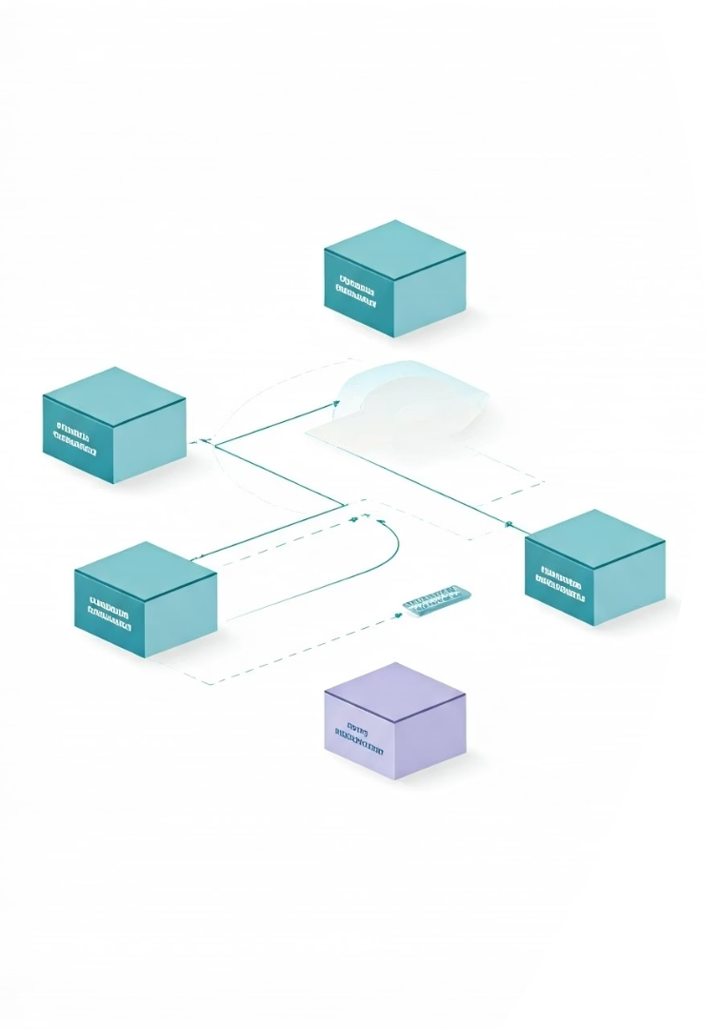
UML综合应用
“打击游戏”项目

Slide 2
目录
Part 1: 使用UML进行系统设计
Part 2: 使用UML进行类设计
Part 3: UML设计模型到代码实现转化
Part4 UML在测试阶段的应用

Slide 3
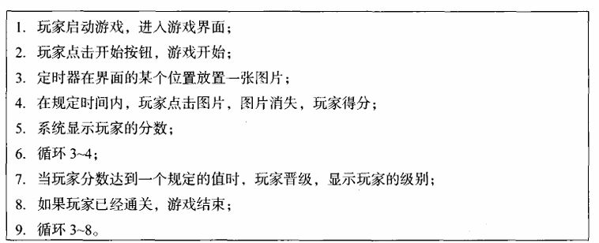
Part 1: 使用UML进行系统设计
事件流提取对象
在系统设计阶段，我们首先从游戏核心事件流中提取关键对象。通过分析这些实体在游戏中的行为和相互作用，我们可以初步构建出系统的对象集合。以这个事件流为例，可以提取出界面，图片，分数，级别，定时器，棋盘和系统。

Slide 4
Part 1: 使用UML进行系统设计
用例模型图
接下来，基于提取的对象，我们绘制用例模型图。该图清晰地展现了用户与系统之间的交互，以及系统提供的各种功能。
玩家想要开始游戏，就要给系统对象发送一个开始消息。
系统对象收到开始游戏后，首先需要显示游戏的棋盘。这时系统对象需要给游戏盘对象发送一个显示棋盘的消息。
显示棋盘之后，还需要再棋盘上显示一张图片，这时需要棋盘对象给图片对象发送一个消息。
显示完图片后，需要开始记录图片的显示时间，便需要系统对象给定时器对象发送消息。

Slide 5
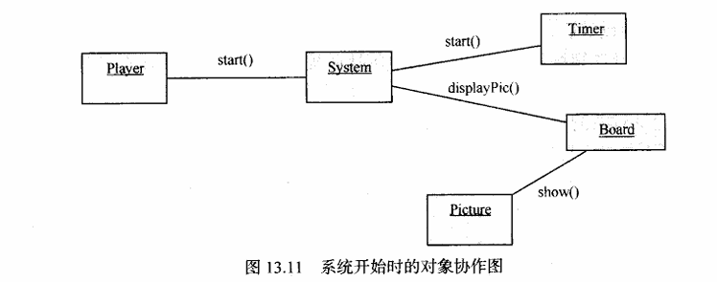
Part 1: 使用UML进行系统设计
对象协作图
将用例模型图与对象相结合，形成对象协作图。该图描述了在特定用例的执行过程中，不同对象如何相互协作以完成任务。它揭示了对象之间消息传递的顺序和逻辑。

Slide 6
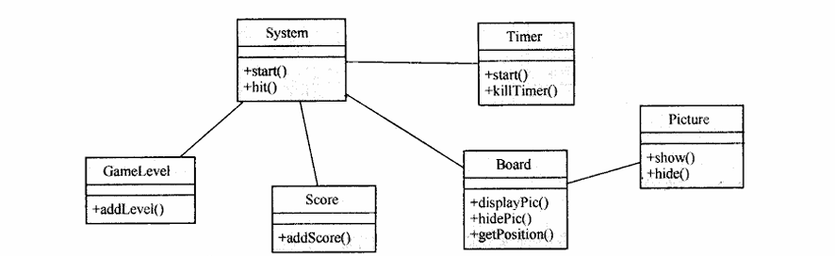
Part 1: 使用UML进行系统设计
系统类图
最终，根据对象协作图和用例模型图，我们构建出系统的核心类图。该图展示了系统中的主要类、它们的属性、方法以及类之间的关系（如关联、继承、聚合等），为后续的详细设计奠定基础。

Slide 7
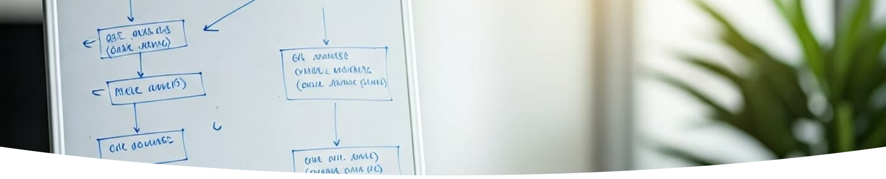
Part 2: 使用UML进行类设计
添加系统类
添加属性
添加方法
在需求分析中给出了游戏的界面，在游戏界面中有按钮，棋盘区域和分数显示区域，每个区域在实际的是现实都需要引入系统类。例如，游戏中界面中的按钮需要引入系统的Jbutton类。
得到每一个设计类后需要对设计类进行细化。根据对系统的分析和设计，给每一个设计类增加属性和方法。添加的属性主要考虑类的主要特征和类的引用属性。
为每个类定义其方法。方法代表了类的行为或操作。方法的参数、返回类型和可见性也应详细说明。

Slide 8


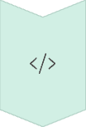


Part 3: UML设计模型到代码实现转化
分析与设计主要类
在开始编码之前，对游戏中的核心类进行深入分析。这包括明确它们的职责、状态以及与其他类的交互方式。
编程语言实现
根据详细的UML类图，使用选定的编程语言（如C++、Java、Python等）来实现每一个类。这包括定义类的成员变量（对应UML中的属性）和成员函数（对应UML中的方法），并根据设计实现它们的逻辑。务必保持代码结构与UML设计一致。
考虑设计模式
在代码实现过程中，可以根据项目的复杂性和需求，适当地引入设计模式。例如，使用“工厂模式”来创建不同类型的敌人，或者使用“观察者模式”来实现玩家与游戏UI之间的通信，这能提高代码的灵活性和可扩展性。
集成与调试
完成单个类的实现后，需要进行集成，并进行单元测试和联调。确保各个类能够按照UML设计图中的关系协同工作，共同完成游戏的功能。

Slide 9


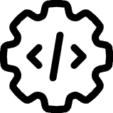
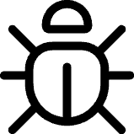

Part4 UML在测试阶段的应用
用例图指导功能测试
类图辅助单元测试
UML用例图清晰地描绘了系统的所有功能。测试人员可以依据用例图来设计测试用例，确保每个用例都被完整且正确地实现。
类图展示了系统的内部结构和类之间的关系。基于类图，开发人员可以为每个类编写单元测试，验证其属性和方法的行为是否正确。
活动图/序列图追踪缺陷
状态图验证状态转换
当发现缺陷时，活动图或序列图可以帮助测试人员和开发人员追踪问题的根源。这些图详细描述了操作流程或对象间的消息传递顺序，有助于快速定位出错的环节，从而高效地修复Bug。
对于具有复杂状态的实体，状态图可以用来验证其状态转换逻辑是否正确。

